Slide 1
Html Estructura
Programación Web I - 2013

Slide 2
Introducción - Semántica
La semántica, es la practica de darle al contenido de una página Sentido y Estructura.
No solo se usa por cuestiones de estilo.
Beneficios de usar código semántico:
Darle a computadoras, buscadores, y otros dispositivos la capacidad de leer y entender páginas web.
Además el codigo semántico es:
Fácil de manejar
Fácil de trabajar con el
Comprender para que esta cada porción de contenido.
Artículo Interesante: http://boagworld.com/dev/semantic-code-what-why-how/

Slide 3
Div & span
Son simples contenedores de HTML.
No tienen tanta semántica como un <p>.
Son muy utilizados para construir websites para aplicar estilos CSS especificos.
Div es un elemento que define un bloque.
Generalmente para secciones largas del sitio.
Nos ayuda a construir el layout y el diseño.
Span es un elemento “inline”
Usado para identificar pequeñas secciones. Por ejemplo dentro de un parrafo.

Slide 4
Bloque vs inline
Bloque:
El elemento empieza en una nueva linea de la pagina y ocupa todo el ancho disponible.
Se pueden anidar uno dentro de otro.
Inline level
Estan dentro del documento, no en una linea nueva.
Mantienen su ancho necesario.
No pueden anidarse con otro elemento de bloque.
Pero si se pueden anidar con otro elemento inline.

Slide 5
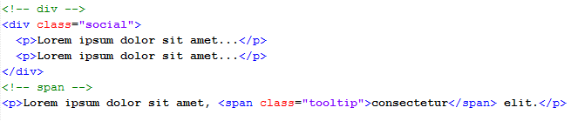
Pregunta
Los div y spans como todos los elementos, tienen las propiedades class o id.
Estas propiedades se usan para poner estilos especificos a un div.
Elegir un Id o Clase es cuando la semantica entra en juego.
Es importante elegir un nombre de clase o id con sentido en el contexto.
Por ejemplo, un div con fondo naranja, que tiene links a redes sociales. Lo primero seria ponerle class=“orange”, que pasa si se cambia el color de fondo a azul .
Deja de tener sentido
Un nombre más semantico sería “social”
.

Slide 6
HTML 5 Elementos estructurales
HTML 5 provee nuevos elementos que dan semantica a las paginas.
Antes si se quería crear un bloque “seccion”, se hacia con un <div>
HTML5 nos permite usa un elemento <section>

Slide 7
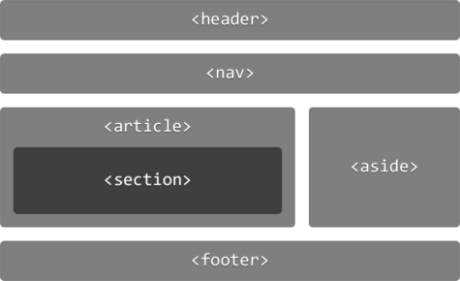
HTML 5 Elementos estructurales

Slide 8
header
Es usado para identificar la cabezera de una pagina, articlo, seccion.
En general va a incluir un texto de introducción o navegacion.
Se puede usar más de 1 header por pagina.
Idealmente se pondría uno al comienzo de a pagina y luego headers por secciones, articulos, segun sea necesario.

Slide 9
Navigation
Navigation
El elemento nav es utulizado para identificar la seccion donde estan todos los links de navegacion de la pagina.
No todos los links tienen que estar dentro de un elemento nav.
Tiene que ser reservado solo para la navegación primaria.
Tabla de contenidos
Breadcrumbs
Links Siguiente y Anterior
Y otro tipo de grupos de links.

Slide 10
article
Este elemento es parecido a div o section.
Es especificamente definido para incluir contenido independiente que puede ser distribuido y reutilizado.
En un blog, es una publicacion.
El contenido del articulo tiene que tener setido por si solo y redistribuido donde se quiera.

Slide 11
Section
Es más facil de confundirlo con un div.
Es definido para representar una seccion de un documento o una aplicacion.
No hay que usarlo solo para agrupar cosas y ponerle estilos.
Hay que reservarlo para una parte de la página imporatante para usar este elemento.

Slide 12
Cuando usar Section o div
Mirar el contenido.
Si el contenido:
Puede llegar a ser guardado, como un record, en una base de datos.
No es necesariamente utilizado para dar estilos
Entonces usar <section>
Un div es exclusivamente utilizado para dar estilos al contenido.

Slide 13
Aside
El elemento aside define el contenido relacionado al documento o a la seccion que se encuentra al rededor.
Puede ser utilizado muchas veces por pagina.
Recordar siempre que si este elemento esta en una nueva linea va a ocupar todo el ancho de la pagina.
Para colocarlo a la derecha o izquierda hay que flotarlo.

Slide 14
footer
El footer es igual que el elemento header.
La diferencia es que es usado para la parte más baja de la pagina, articulo, section, etc.

Slide 15

Buena Practica
D.R.Y. – Don’t Repeat Yourself
One principle of development is D.R.Y., also known as don’t repeat yourself. Within CSS this principle can speak volumes as it is easy to continually write the same styles over and over again. Don’t. CSS was designed in a way to allow you to cascade styles and use classes so that you easily apply and inherent styles. The end goal is to write clean and light code, of which is semantic and easily managed.

